Slide 1
الفصل الأخير
معرفة (الفرق بين أنواع القيم ByVal وأنواع المراجع ByRef ).
إنشاء النموذج واستدعائه في إحدى الطبقات .
معرفة أنواع المتغيرات الثلاثة:
  مستوى النموذج.
  على مستوى الطبقة.
  على مستوى الإجراء .

Slide 2
الفرق بين
أنواع القيم ByVal وأنواع المراجع ByRef

Slide 3
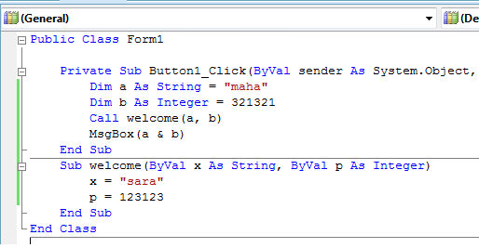
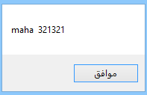
(عند تمرير القيم ByVal)
التمرير بالقيمة By Value باستخدام ByVal.
تجعل البرنامج يقوم بإنشاء نسخة من القيمة ثم يقوم بتمريرها
  أي ان ByVal قيمة ثابتة وأصلية وفي الغالب تأخذ قيمة المتغيرات التي داخل زر الحدث .

Slide 4
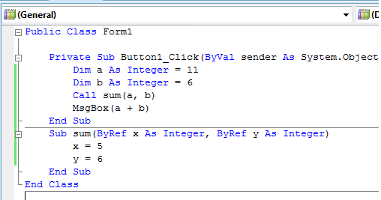
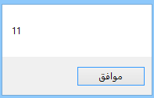
(عند تمرير القيم ByRev)
التمرير بالمرجع By Reference باستخدام ByRef
حيث إن ByRef تجعل البرنامج يقوم بتمرير العنوان لتلك القيمة وأخذها .
  أي أن ByRef قيمه متغيره وفي الغالب تأخذ قيمه الأجراء .

Slide 5
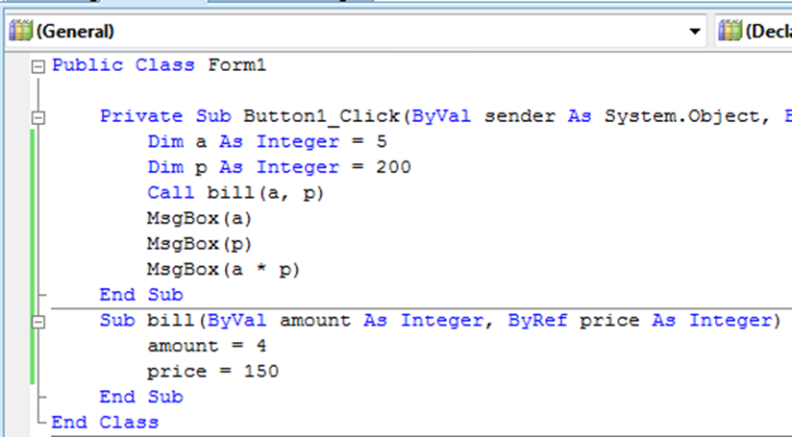
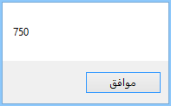
باستخدام النوعين معا (ByVal- ByRef)

Slide 6
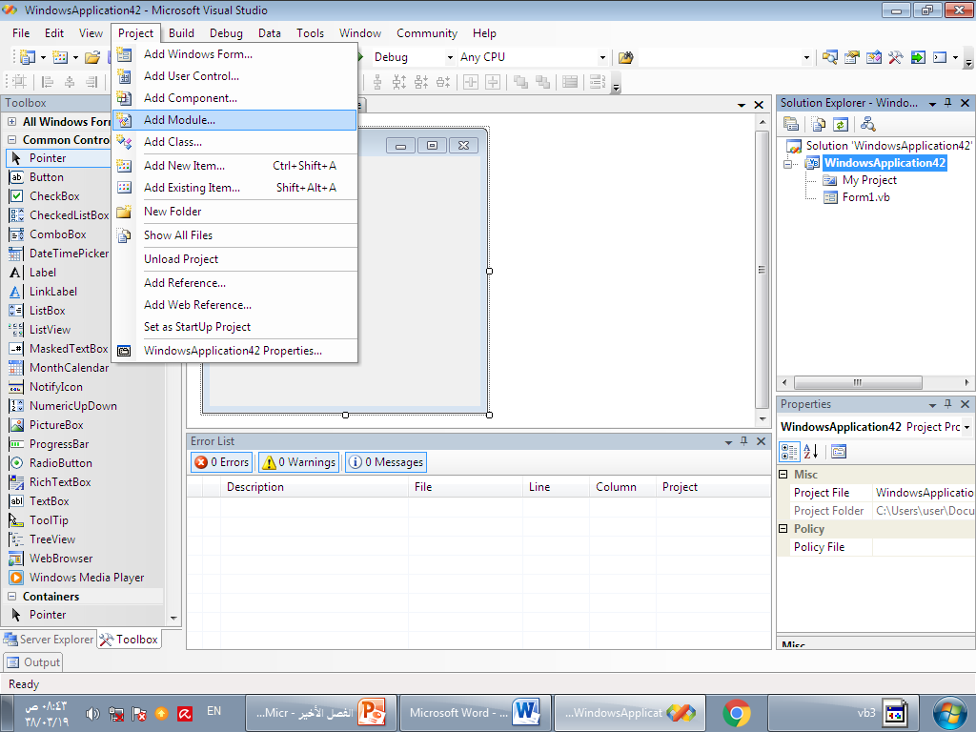
إنشاء النموذج واستدعائه في إحدى الطبقات .

Slide 7
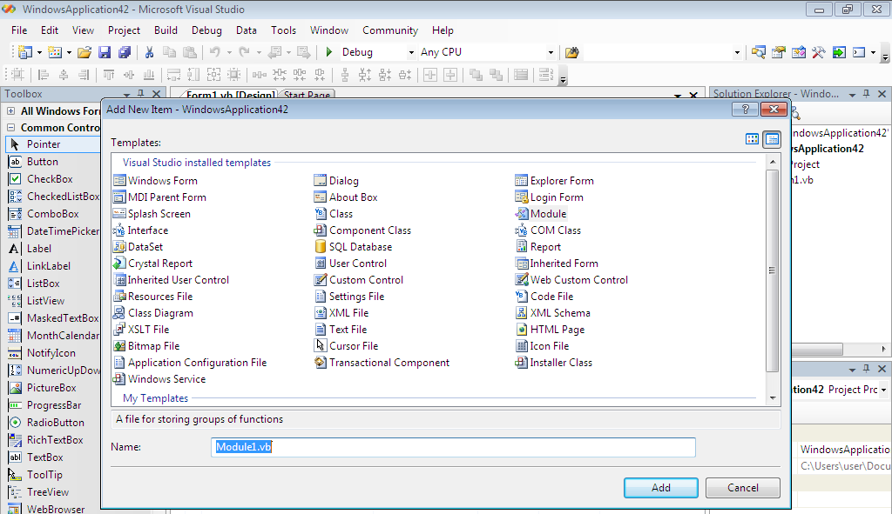
تسميه النموذج

Slide 8
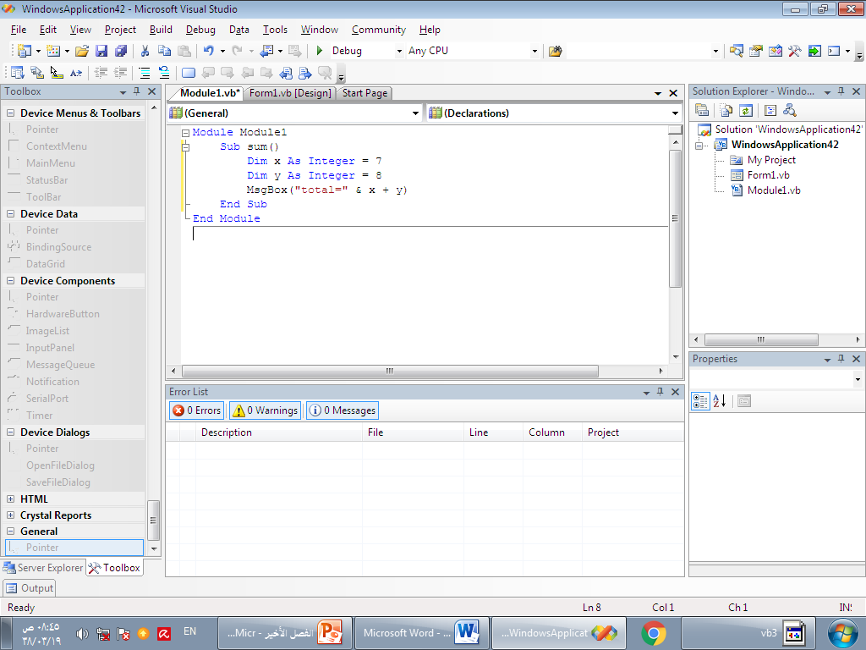
الكتابة داخل النموذج (module) +sub

Slide 9
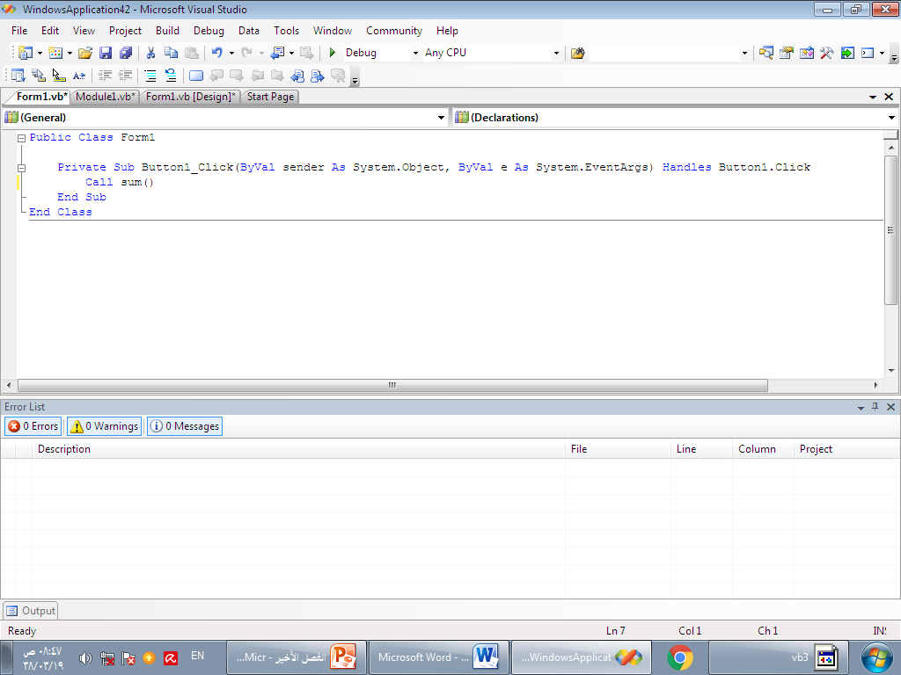
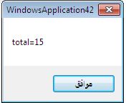
طريقه استدعاء الأجراء السابق
عند الاستدعاء داخل زر الحدث نلاحظ ان الطبقة تستقبل هذا الاستدعاء عند كتابه الكود داخل module

Slide 10
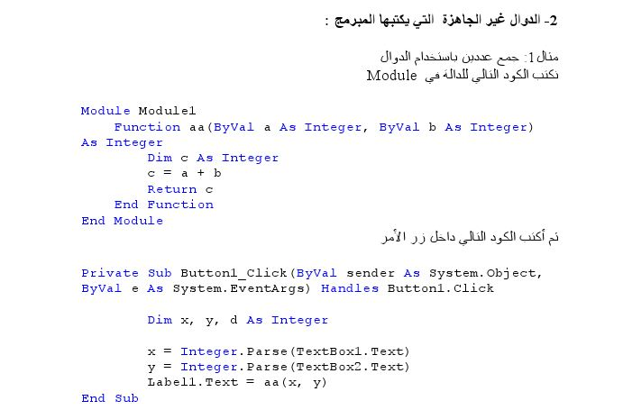
مثال :الكتابة داخل النموذج (module)+function

Slide 11
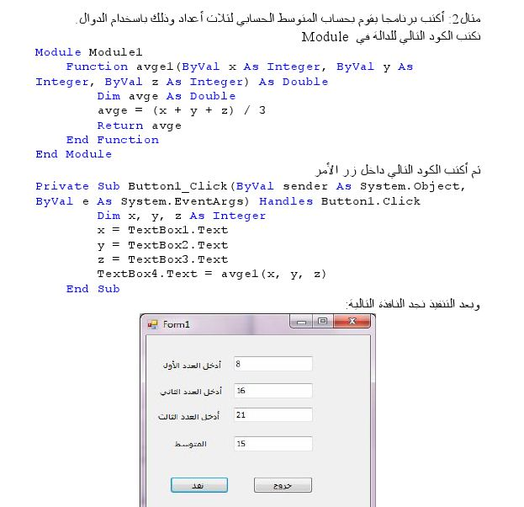
مثال :الكتابة داخل النموذج (module)+function

Slide 12
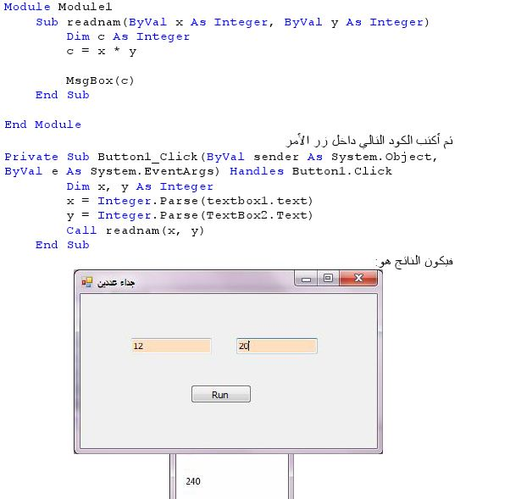
مثال:الكتابة داخل النموذج (module)+sub

